Slide 1
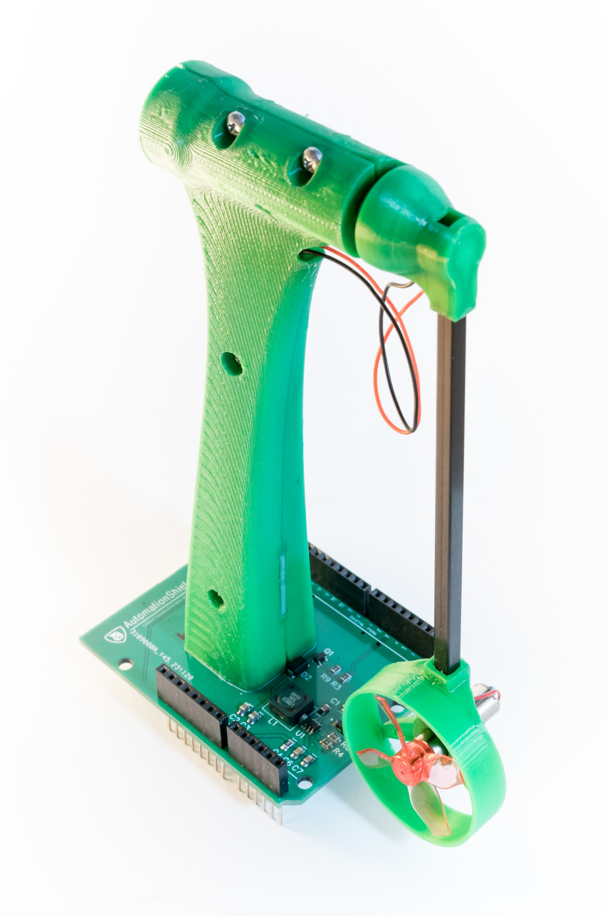
Syntéza systému riadenia
Diplomový projekt 1
autor: Bc. Radovan Jakubčík
školiteľ: Ing. Marián Tárník, PhD.

Slide 2
Obsah
Úvod do problematiky
Analýza systému
Modelovanie systému
Modelovanie trení
Návrh systému riadenia
Následná práca

Slide 3
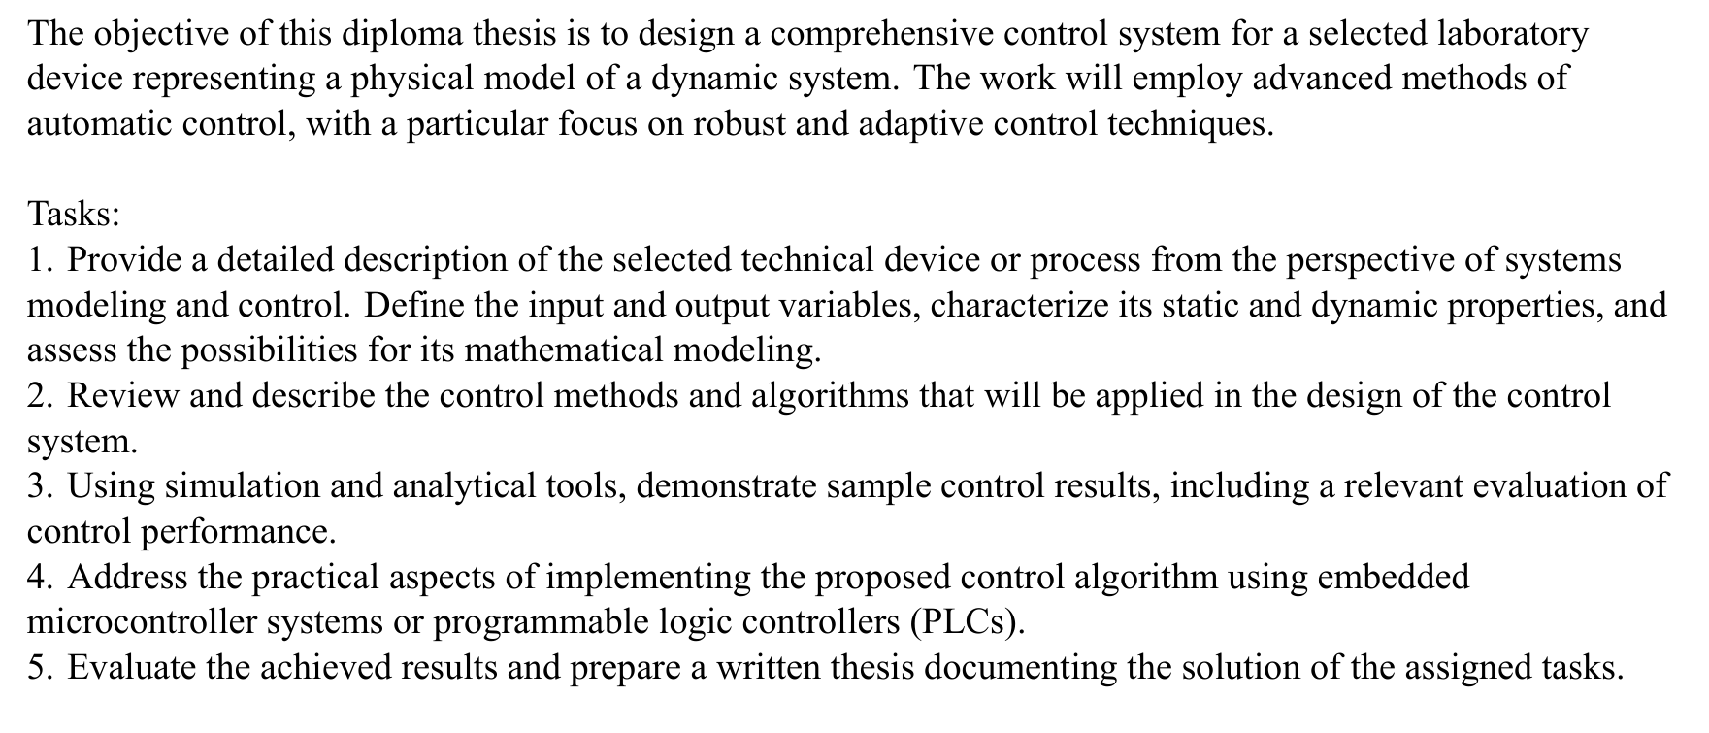
Úvod do problematiky
Detailne analyzovať daný systém
Modelovanie systému
Návrh riadiaceho systému
Simulácia priebehu riadenia systému
Implementácia navrhnutého riadiaceho systému v zmysle mikropočítačov

Slide 4
Analýza systému
Enkóder AS5600
Systém vstupy-výstupy:
1 vstup: 0 – 100 [%PWM]
1 výstup: -60 – 210 [°]
Rotačný magnetický enkóder AS5600 (I2C)
Jednosmerný motor s cudzím budením 0~3.6V
Arduino UNO R3
Jednosmerné napájanie 12V
Regulátor napätia
PWM
DC motor
Napájanie 12V

Slide 5
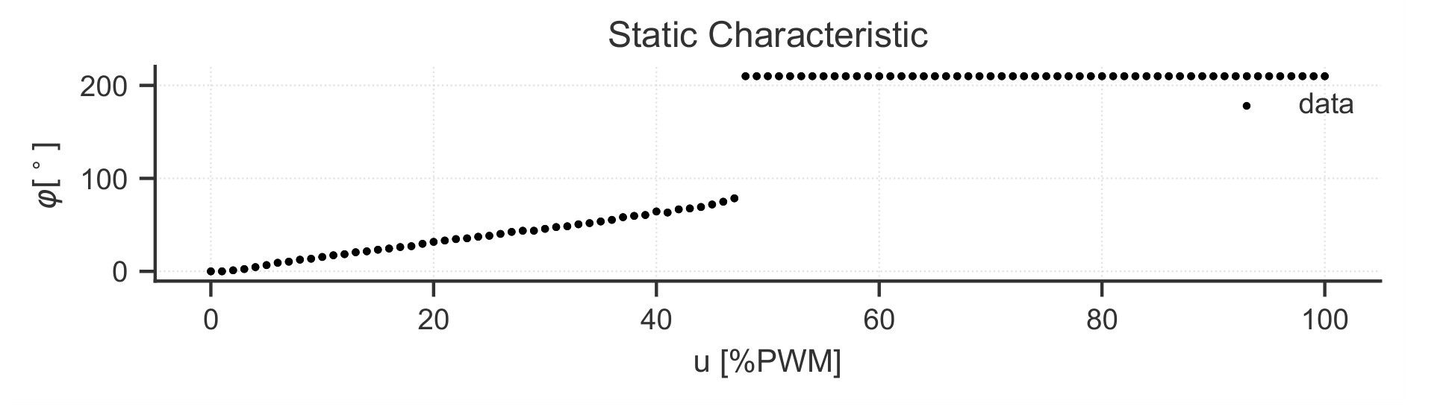
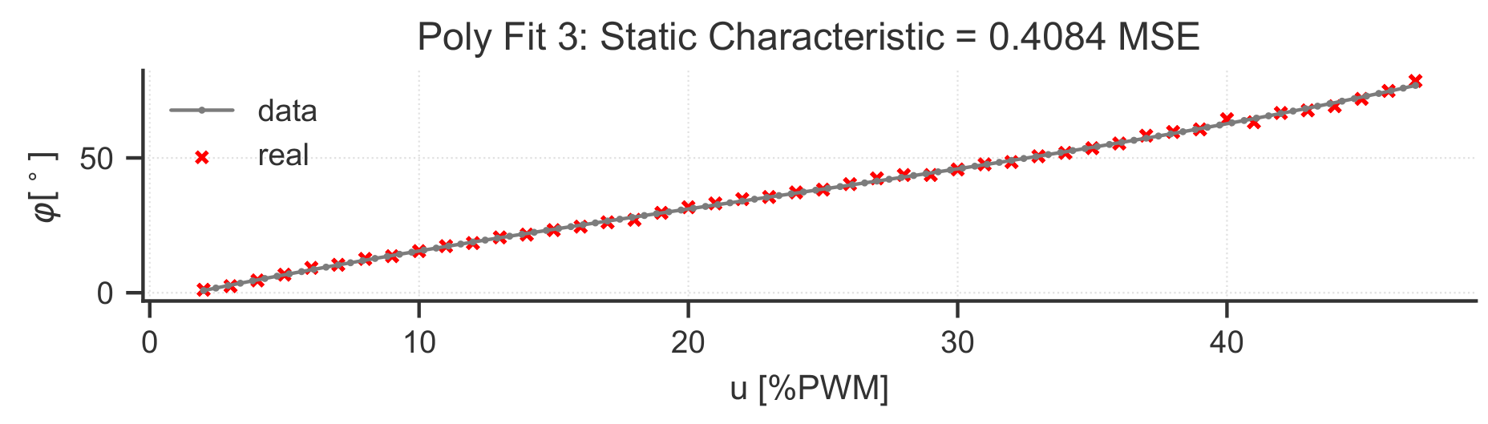
Statická charakteristika
Meranie statickej charakteristiky
Agregácia meraní
Spriemerované merania do jedného priebehu
Odčítaním hodnôt v ustálenom stave dostaneme hľadanú statickú charakteristiku
Nájdenie vhodného polynomiálneho modelu

Slide 6
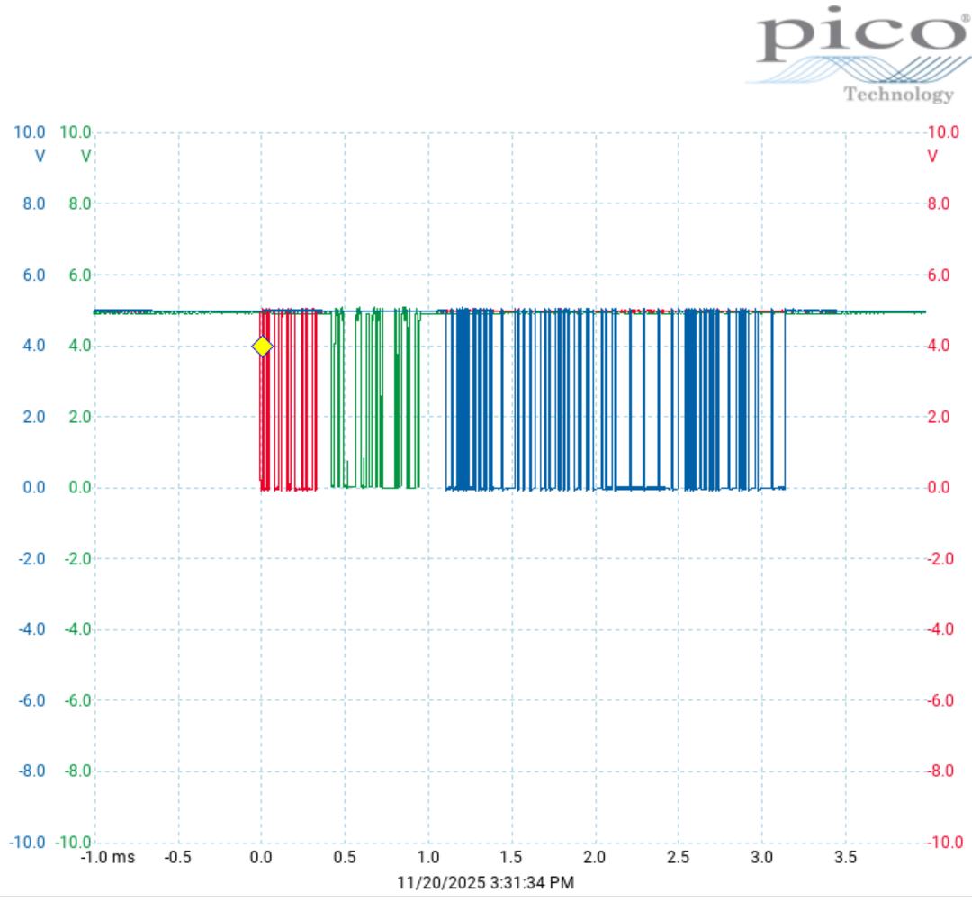
Analýza systému (komunikácia)
Sériová linka (USB)
Baud rate: 250 000 bps
Perióda vzorkovania: 20 ~ 200 ms
Synchronizácia komunikácie pomocou MATLAB-u
MATLAB akčný zásah
AS5600 I2C čítanie polohy kyvadla
Výstupné hodnoty posielane späť do MATLAB-u

Slide 7
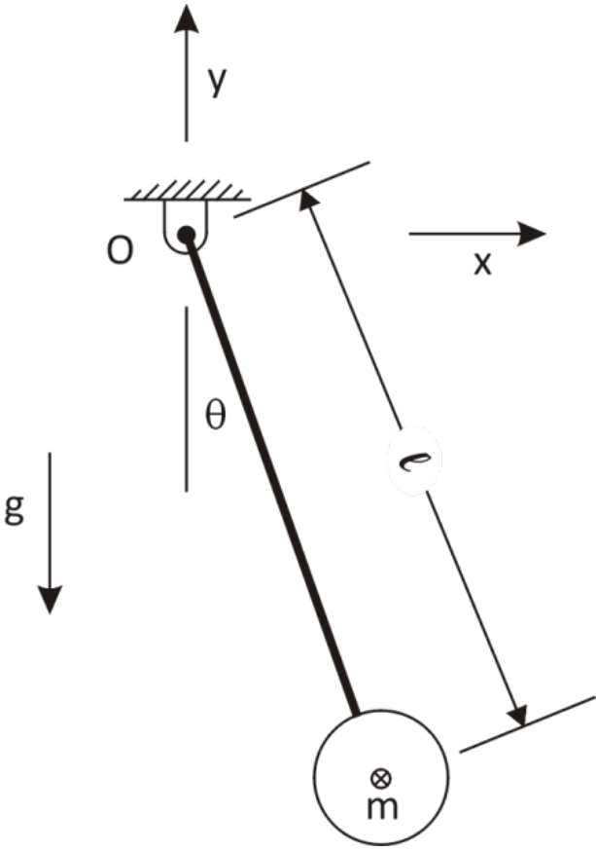
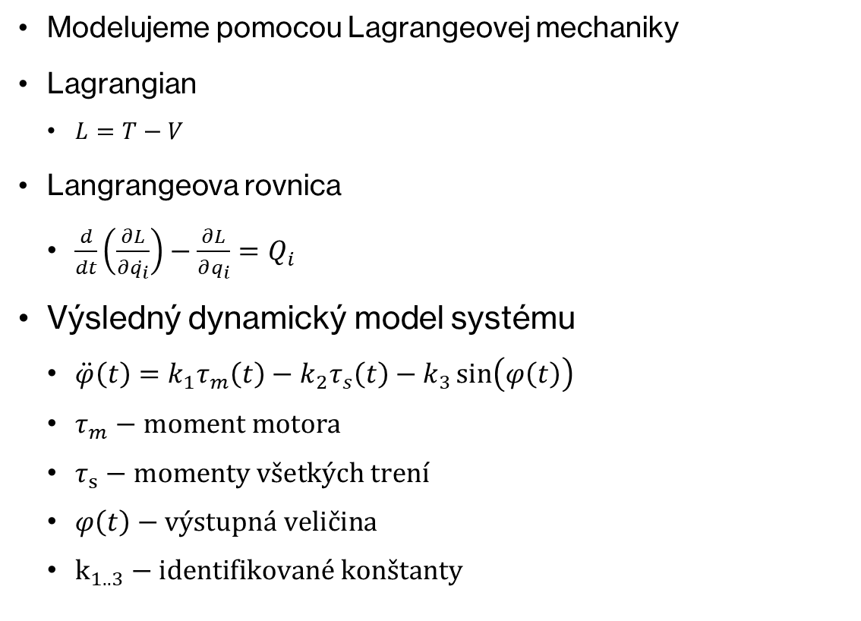

Modelovanie systému
Modelujeme pomocou Lagrangeovej mechaniky
Lagrangian
$L=T−V$
Langrangeova rovnica
$\frac{d}{dt}\left(\frac{∂L}{∂\dot{q_{i}}}\right)−\frac{∂L}{∂q_{i}}=Q_{i}$
Výsledný dynamický model systému
$\ddot{φ}\left(t\right)=k_{1}τ_{m}\left(t\right)−k_{2}τ_{s}\left(t\right)−k_{3}\sin\left(φ\left(t\right)\right)$
$τ_{m}−\text{moment} \text{motora}$
$τ_{s}−\text{moment}\text{y} \text{v}\text{š}\text{etk}\text{ý}\text{ch} \text{tren}\text{í}$
$φ\left(t\right)−\text{v}\text{ý}\text{stupn}\text{á }\text{veli}\text{č}\text{ina}$
$k_{1..3}−\text{identifikovan}\text{é }\text{kon}\text{š}\text{tanty}$
m1
2

Slide 8
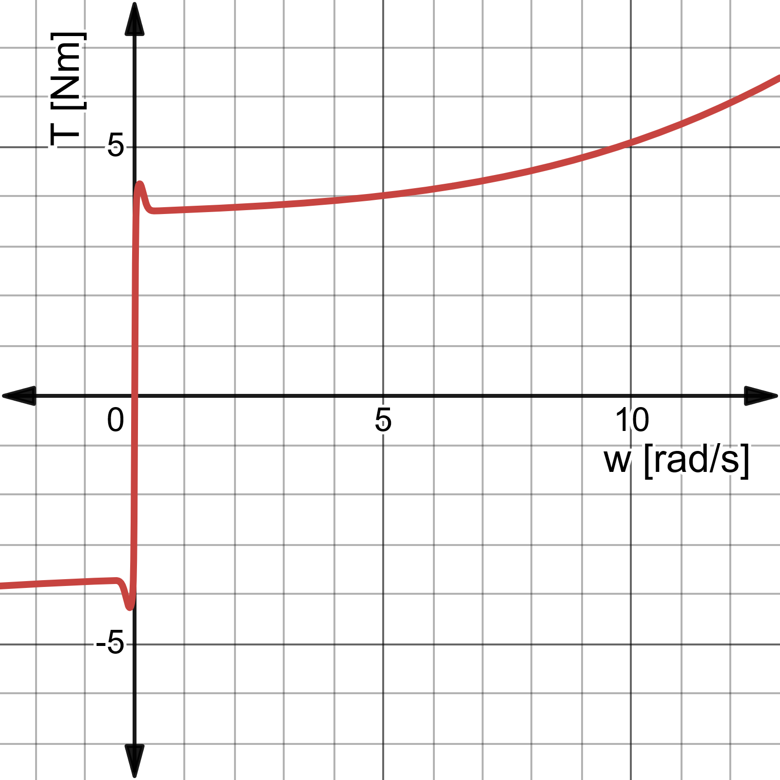
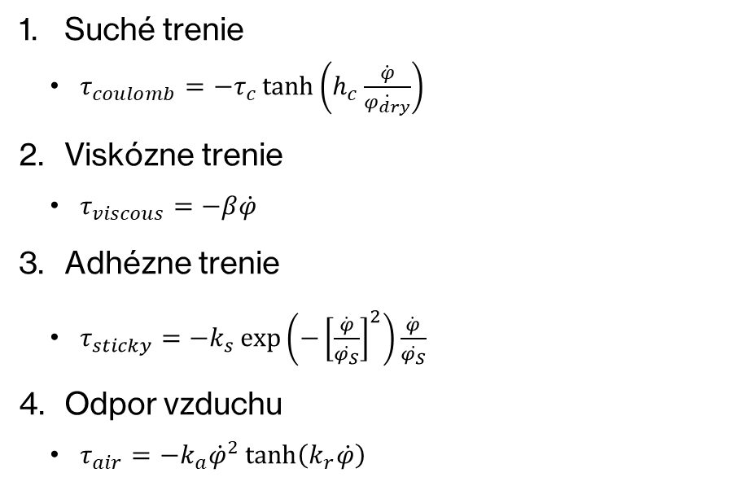
Modelovanie trení
Odpor vzduchu
Suché trenie
$τ_{coulomb}=−τ_{c}\tanh\left(h_{c}\frac{\dot{φ}}{\dot{φ_{dry}}}\right)$
Viskózne trenie
$τ_{viscous}=−β\dot{φ}$
Adhézne trenie
$τ_{sticky}=−k_{s}\exp\left(−{\left[\frac{\dot{φ}}{\dot{φ_{S}}}\right]}^{2}\right)\frac{\dot{φ}}{\dot{φ_{S}}}$
Odpor vzduchu
$τ_{air}=−k_{a}{\dot{φ}}^{2}\tanh\left(k_{r}\dot{φ}\right)$
Viskózne trenie
Adhézne trenie
Suché trenie

Slide 9
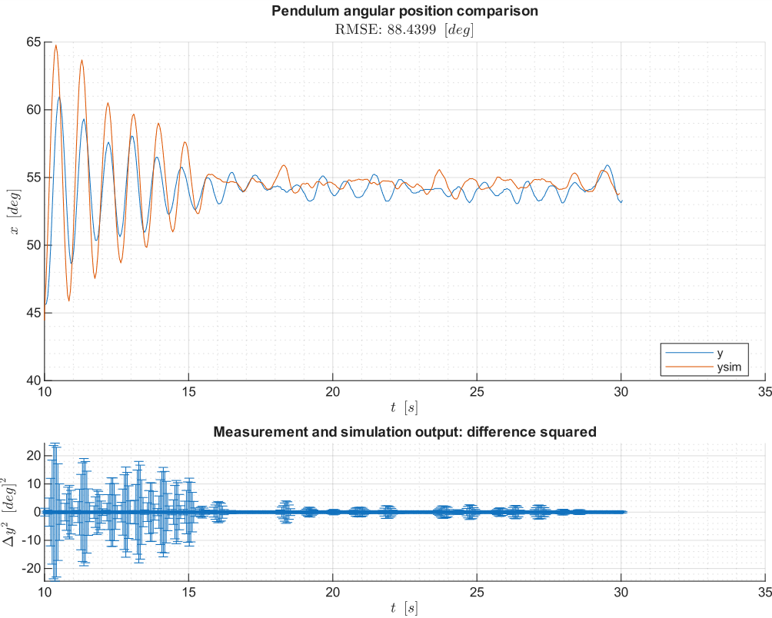
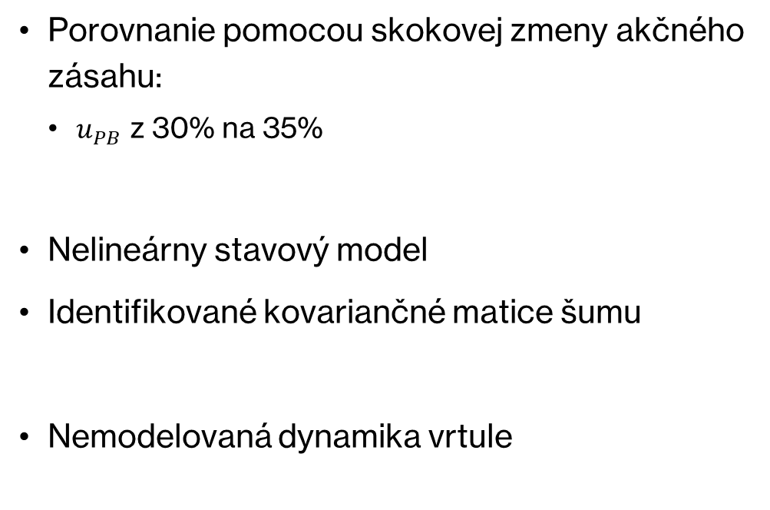
Simulácia modelu a porovnanie
Porovnanie pomocou skokovej zmeny akčného zásahu:
$u_{PB}$ z 30% na 35%
Nelineárny stavový model
Identifikované kovariančné matice šumu
Nemodelovaná dynamika vrtule

Slide 10
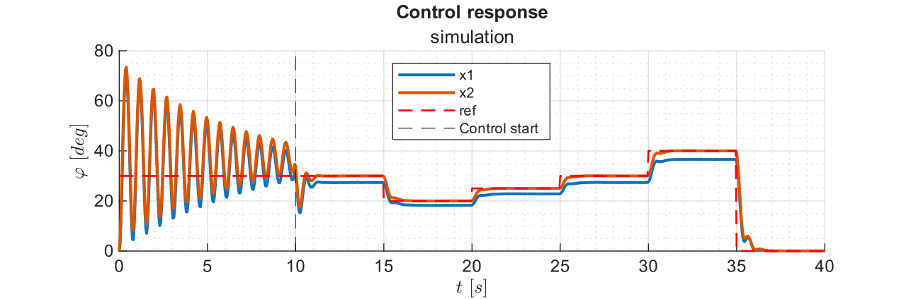
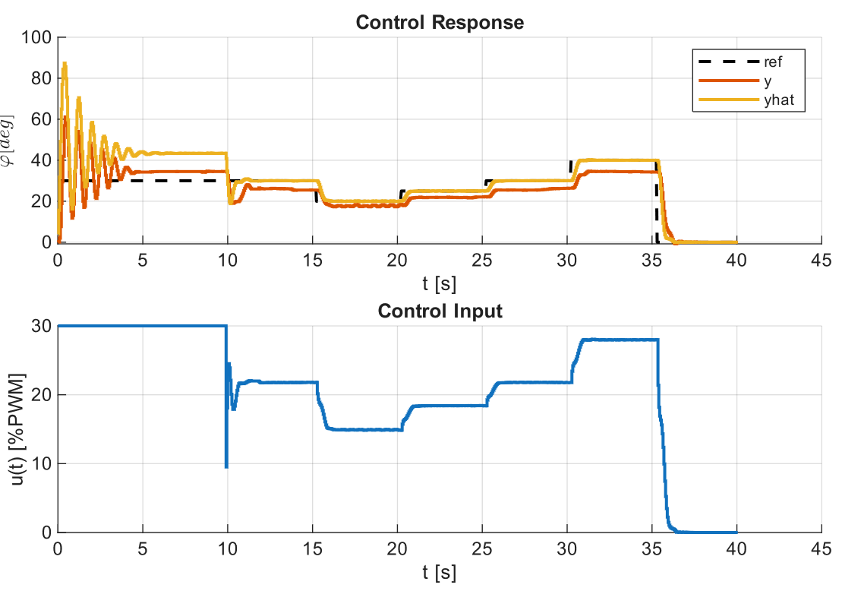
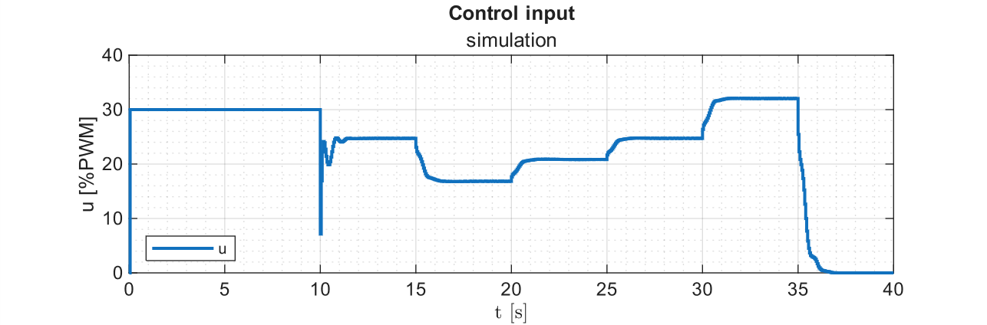
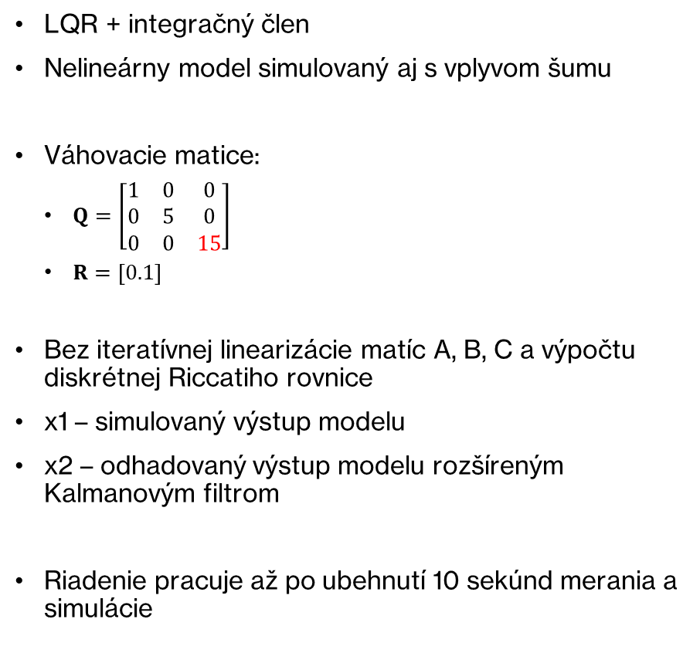
Návrh systému riadenia
LQR + integračný člen
Nelineárny model simulovaný aj s vplyvom šumu
Váhovacie matice:
$Q=\left[\begin{matrix}1 & 0 & 0 \\ 0 & 5 & 0 \\ 0 & 0 & 15\end{matrix}\right]$
$R=\left[0.1\right]$
Bez iteratívnej linearizácie matíc A, B, C a výpočtu diskrétnej Riccatiho rovnice
x1 – simulovaný výstup modelu
x2 – odhadovaný výstup modelu rozšíreným Kalmanovým filtrom
Riadenie pracuje až po ubehnutí 10 sekúnd merania a simulácie

Slide 11
Budúca práca
Aplikácia optimalizačných algoritmov na identifikáciu nelineárných parametrov modelu pomocou prechodových dejov
Modelovanie dynamiky vrtule
Domodelovanie fyzických obmedzení systému, ako sú dorazy kyvadla
Overenie pozorovateľnosti a riaditeľnosti
Pokus o riadenie v nestabilnej oblasti
Implementácia nelineárneho MPC namiesto LQR + I
Implementácia riadenia na mikropočítači

Slide 12
Ďakujem za pozornosť
Otázky?

